Slide 1
壳牌劲霸R5E活动二期 老带新活动方案
2016/08/26

Slide 2
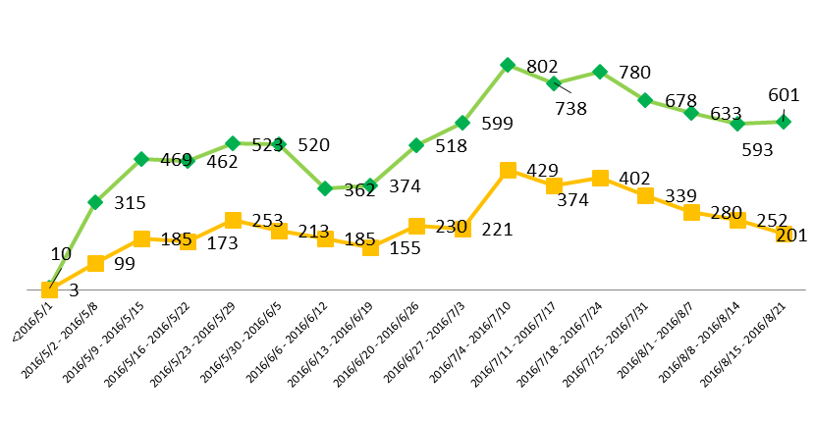
活动至今情况回顾
壳牌劲霸“燃油省省省，补贴抢抢抢”活动5月1日开始，目前全国63家经销商929家门店参与，截止8月26日已有9377人成功购买产品参与活动。
参与活动购买及转发人数趋势图
增长变化点：
1. 5/23-5/29期间：
推广实行了门店激励机制，门店月底冲击销量；
2. 6/20-6/26期间：
关闭了一直没有销量的门店，并新增一批门店；
3. 7/4-7/31期间：
新增门店发力以及原有门店持续参与，达到目前活动销量峰值。
购买人数
转发人数

Slide 3
活动至今情况回顾
活动有效数据统计：
86%的活动参与用户之前使用的是壳牌其他系列产品，本次活动对于劲霸中低端产品用户的升级效果显著；
12%的用户使用的是其他品牌产品，活动对于用户转品牌的促进效果仍有待提升。

Slide 4
开展二期活动促进销量再次提升
开展时机：
目前活动已积累一大批老用户，可以开展集中活动挖掘老用户价值；
在老用户下次换油前的机会点，再次激活老用户购买动力；
活动机制：
老用户二次使用：老用户再次购买，扫描门店二维码参与活动可再获30元话费奖励（每人每月限一次机会）
老带新活动：老用户再次购买参与活动不仅可获得30话费奖励，填写好友手机号邀请好友参与，1个好友成功购买，老用户即可获得50元话费（仅可领取一次奖励）
增加R6产品：购买R6 18L产品，参与活动获得100元话费
推广方式：
老用户官微/短信推送，推广用油体验分享和老带新活动；
经销商集中培训，介绍最新活动操作流程；
门店联系人短信推送和电话抽查回访；

Slide 5
参与流程
新/老用户
原验证信息
获得50或100话费
微信扫码
微信OpenID判断为新用户
新用户买R5E:50/100元、R6:100元
门店海报
二维码
扫描防伪码
填写手机号发送邀请
判断手机号没参与过活动，系统发送邀请短信
微信OpenID判断为老用户
老用户一个月一次参与机会
转发分享红包
新验证信息
获得30
话费
增加品牌、车龄、马力
被邀请手机号购买产品参与活动
劲霸卡友帮
邀请人获得50话费

Slide 6
活动机制
老带新活动
Scan Promotion QR Code
Step 01：
扫描门店海报二维码，点击活动链接确认授权：
微信OpenID判断新老用户
活动规则介绍
活动介绍
增加R6产品
老用户二次使用
老带新介绍
我要领话费

Slide 7
活动机制
老带新活动
Scan Promotion QR Code
Step 02：（在二期上线初暂无法完成）
老用户二次购买需要填写：品牌、车龄、马力
门店编码：
品牌：
车龄：
马力：
手机号：
验证码：
提交

Slide 8
活动机制
老带新活动
Scan Promotion QR Code
Step 03：
新老用户都需要购买产品扫描防伪码
揭开瓶盖扫描防伪码
扫一扫

Slide 9
活动机制
老带新活动
Scan Promotion QR Code
Step 04：
新用户购买R5E获得50、100话费，购买R6获得100话费
老用户二次购买获得30话费（不区分R5E/R6）
恭喜你
获得100元话费
确认

Slide 10
活动机制二
老带新活动
Scan Promotion QR Code
Step 05：
填写邀请新人手机号（系统判断手机号有无参与活动）；
一键发送邀请：系统发送邀请短信到所填手机号；
被邀请人完成购买后，邀请人获得50元话费（仅有一次机会）
填写好友手机号邀请参与活动，再得50话费奖励
手机号
手机号
一键发送邀请

Slide 11
活动机制
老带新活动
Scan Promotion QR Code
Step 06：
分享活动至朋友圈继续获得转发红包
恭喜你
获得20元红包
进入VIP卡友帮

Slide 12
二期活动效果监控
参与数据：
老用户二次购买人数
R6购买人数
完成邀请好友人数
获得老带新话费奖励人数
二期活动数据
邀请数据：
被邀请总人数
被邀请人完成购买人数
奖励数据：
老用户二次参与话费奖励费用
老带新话费奖励费用

Slide 13
项目计划
项目内容 | 8月 | 9月 | 10月
方案确认
项目启动
PO/合同
UI设计及确认
技术开发及测试
UAT
一期内容修改上线
二期老带新上线
老用户推广短信
门店推广短信
经销商沟通培训
运维服务：报表服务、门店/消费者回访等
8月29号项目启动
9月7号增加R6产品参与
9月19号上线：
老用户二次购买和老带新活动
9月23号增加老用户填写验证信息

Slide 14


